Slide 1
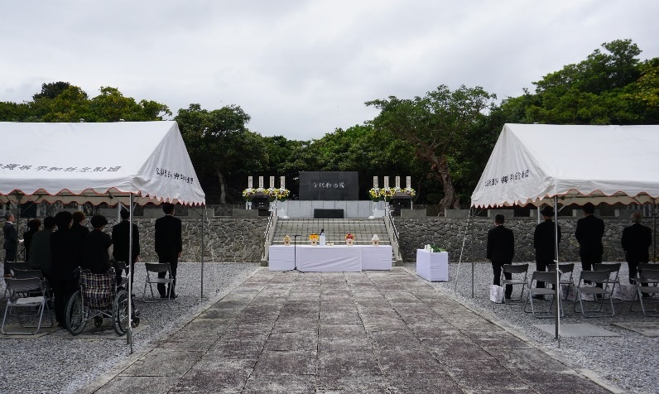
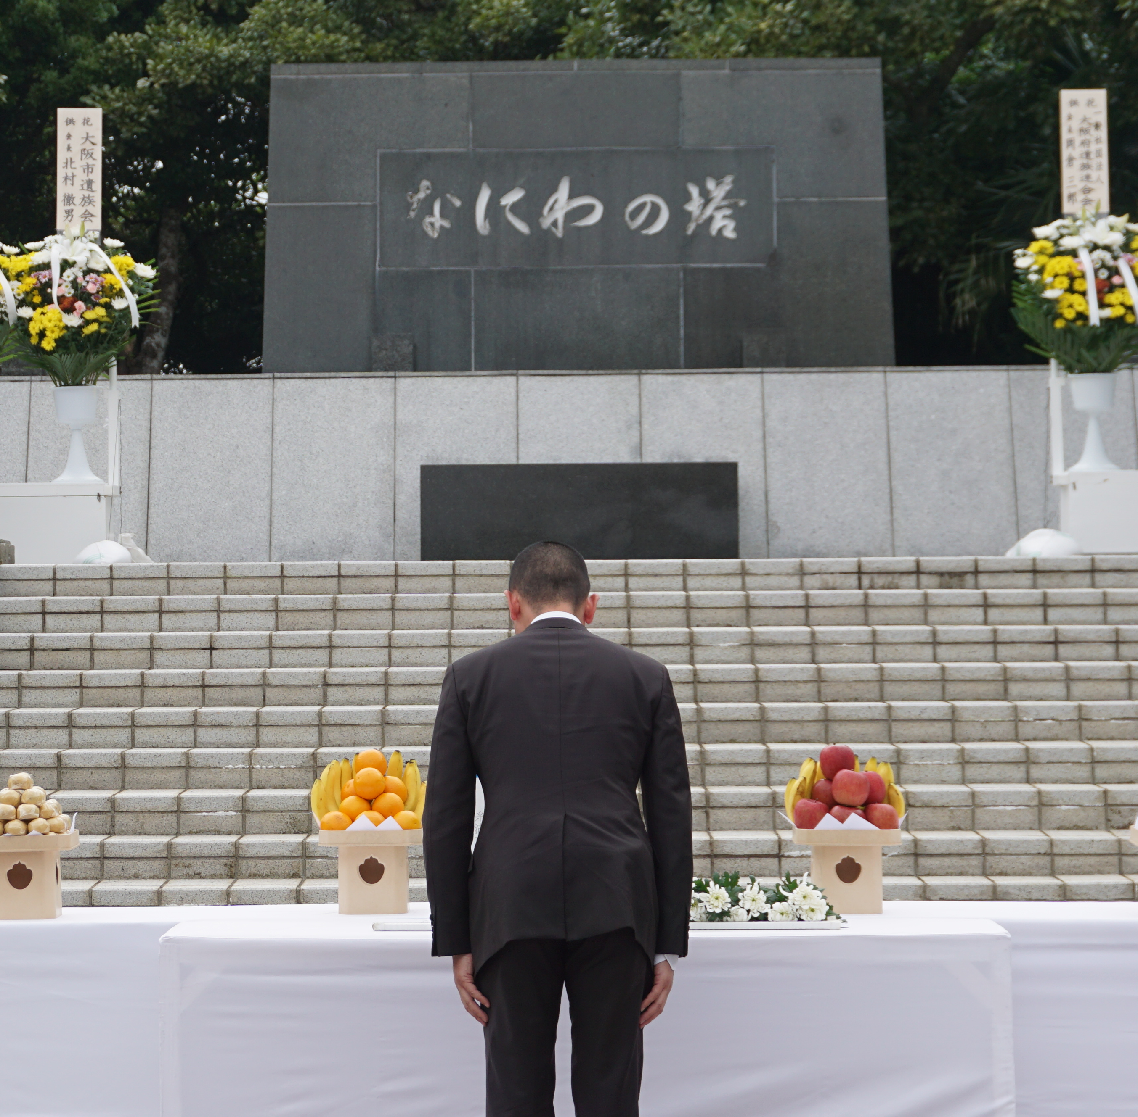
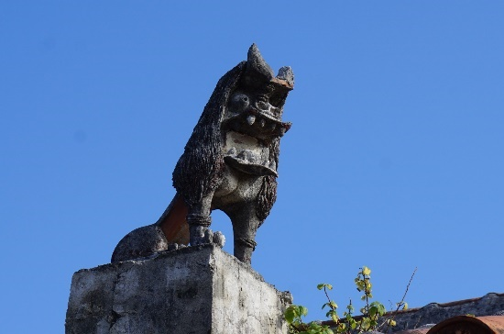
ご遺族の声
沖縄および南方諸地域で亡くなられた
３万５千余りの大阪出身の戦没者の方に、
あらためて今の平和を享受できる喜びに
感謝し、それを伝える事ができた追悼式
であったと思います。
遺児の高齢化が進む中、年々開催へのハードルが高くなっていきますが、
できる限り孫世代の私たちが引き継いで
いかなければならないと感じました。
（戦没者の孫）
追悼式典の様子
今回初めてお誘いをいただき、母娘で参加させていただきました。沖縄のなにわの塔に参拝させていただきましたことを感謝しております。
私の父はフィリピンルソン島で
昭和20年1月25日に戦死、今年78年になります。昭和20年7月生まれの私は
父を知りませんが、今回、娘と慰霊式に参加できたことは忘れられない貴重な生涯の思い出になりました。
本当にありがとうございました。
（戦没者の子）
私の祖父は戦争で亡くなり、母は父の顔さえ知らない。祖母は大変な思いで子どもらを育ててきたんだなあといつも思っていました。
今、平凡な生活を送っている私たちは、
戦争で亡くなった多くの方々のお陰で今があると思うと、一日一日普通に生活できることを感謝です。
大阪府遺族連合会からの紹介で参加し、今回で5回目ですが、遺族会会員の高齢化で参加者が年々少なくなり残念です。
戦死者の英霊は「オレはここにいる。毎日とはいわぬ。せめて、ひと月に一度はオレがここに眠っていることを
思い出してくれ」と野や山、海や河から呼んでいることだろう。
遺族が大阪府のご尽力で沖縄慰霊祭に参加でき感謝いたしております。今後ともよろしくご支援お願い致します。
（戦没者の子）
初めて参加させて頂きました。
貴重な体験をさせて頂き感謝いたします。ありがとうございました。
亡き母といつも泣いていました。
（戦没者の子）

Slide 2
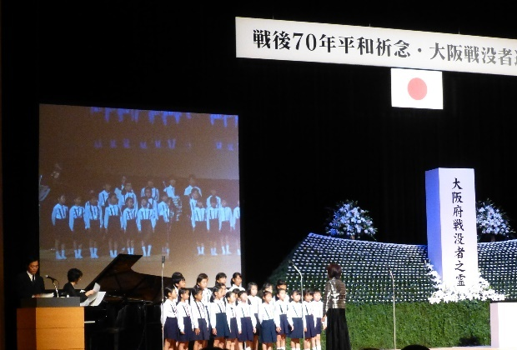
次世代へつなぐ
戦争の体験、記憶を次世代へつなぐ
再び戦争の惨禍が繰り返されることのないように、その教訓を次世代に語り継ぎ恒久平和への誓いを新たにするため、追悼式の開催や若年層に対しての取組みをすすめています。
【取組内容】
・追悼式での中高生による
「平和への誓い」（平成27 年度～）
・戦争経験者の体験談紹介（令和４年度～）
令和3年度 平和への誓い
私の学校では、夏に長崎への修学旅行へ行く予定です。それに向けて平和学習を行いました。そして、その学習を通して、改めて戦争の恐ろしさ、悲惨さを感じました。特に原子爆弾が落とされ、被爆した人やその子供たちに及ぶ放射線による後遺症に苦しんでいる人がいると知り、とても悲しくなりました。
戦後76年が経った今、日本は平和です。しかし、世界に目を向けると内乱などまだ起こっている国があり、今も戦いにより大勢の人が亡くなっています。私はそのような内乱がなくなり、日本だけではなく、全ての国が平和だといえるような世界になってほしいと思います。
大阪府内 中学３年生
私の祖母は戦争経験者で、電車に乗った際に見た大阪城一帯が焼け野原だった光景を未だ鮮明に覚えているそうです。
学校でも平和学習を行っており、動画内の「戦争に勝者はいない。」という言葉がとても心に残っています。決着はついたとしても傷が残ったのは全員であり、心身共に無傷でいい思いをした人は一人もいません。
そんな戦争が二度と起こらず平和な世界を作れるよう、戦争で失われた命が無駄にならないよう、しっかり学び伝えていきます。
大阪府内 中学３年生
平和への誓いとは
府内在住の小学校高学年から高校生で、戦没者等のご遺族やご親族の方から戦争についての経験や話を聞き、その感想や平和への誓いを作文にし、追悼式で発表していただいております。

Slide 3
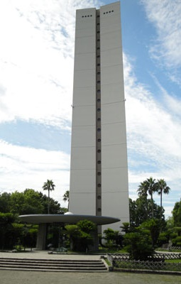
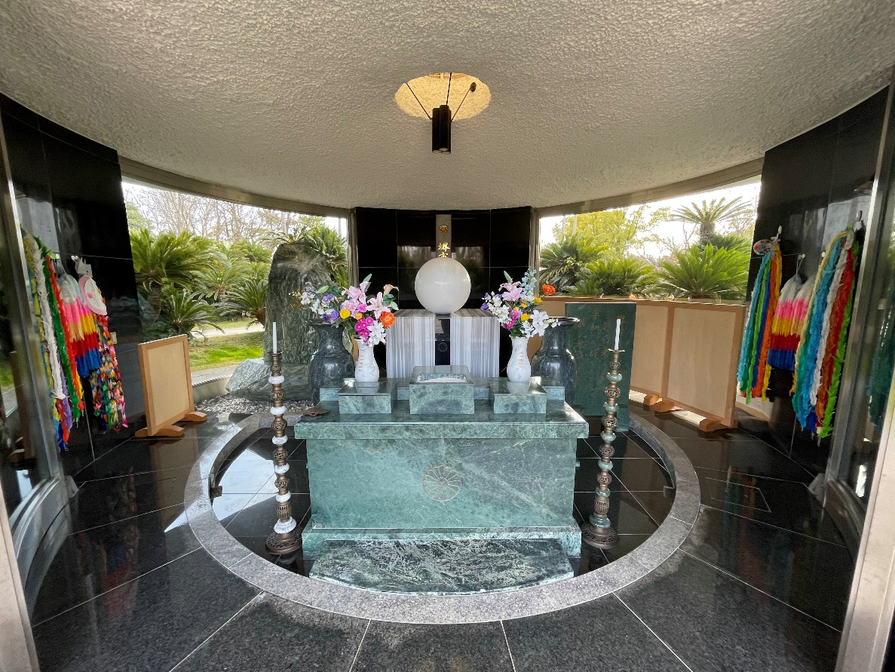
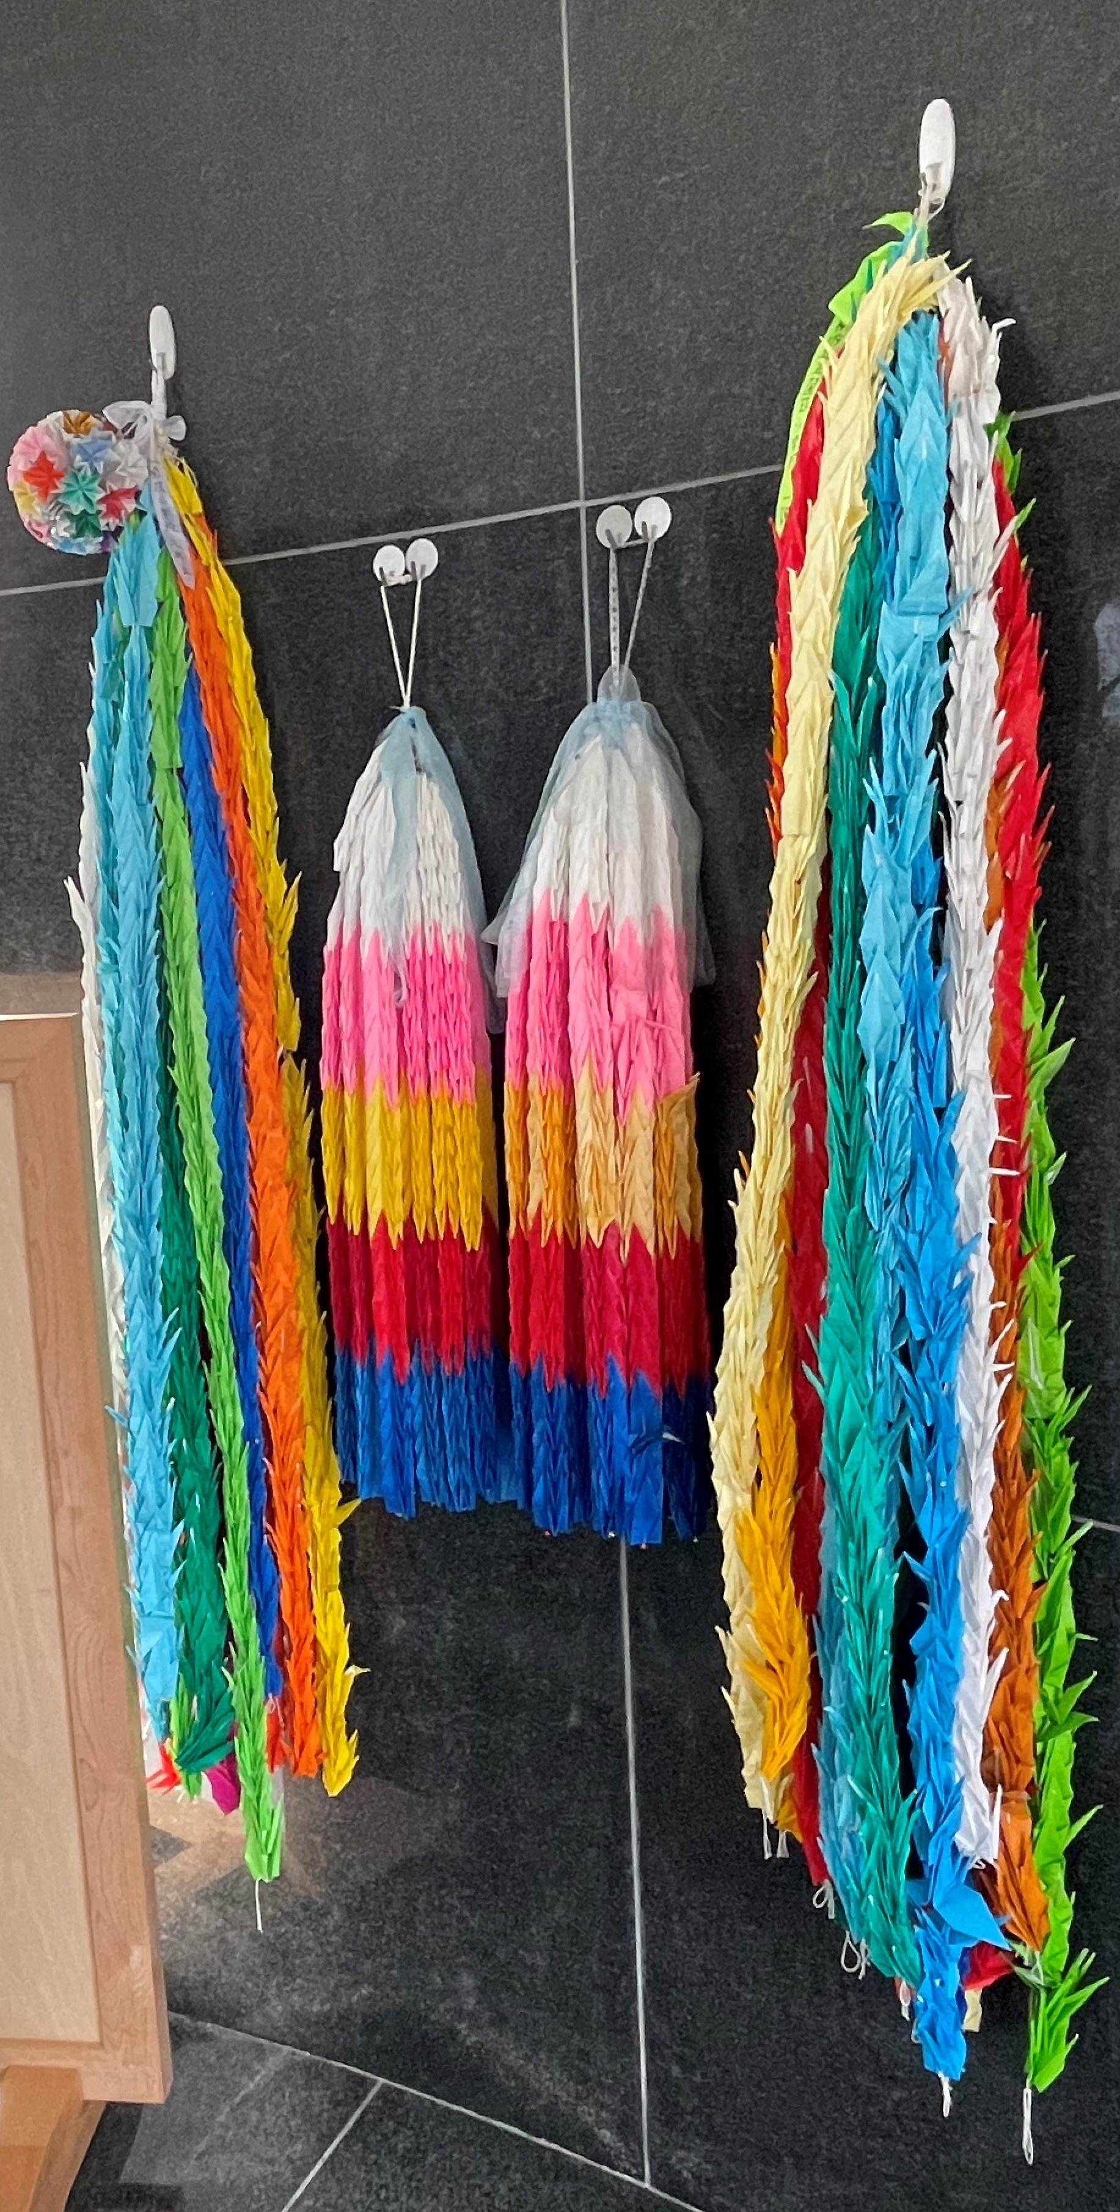
次世代へつなぐ
平和への願い
令和４年11月、堺市立五箇荘小学校のみなさまから、堺市へ平和への願いが書かれたメッセージと一緒に、約2,000羽の折り鶴を寄贈していただきました。現在、寄贈いただいた折り鶴は、堺市の大仙公園内の礼拝堂に飾られています。
【平和への願い】
私たちが折った折りづるで１人でも多くの人を救うことができたらいいなと思いました。折りづるは世界平和のしょうちょうなので
世界平和になってほしいです。
堺市立五箇荘小学校６年生
平 和 塔
礼拝堂
礼拝堂とは
堺市の大仙公園内にそびえ立つ「平和塔」の前に直径７メートルの円筒形のお堂があります。この施設は、昭和46年７月に堺市と当時の堺市遺族によって平和塔とともに建てられました。
「過ぐる大戦によって死没された犠牲者の霊を慰めると共に全市民が更に平和を前向きの姿勢で祈念する」という思いが込められています。
毎年８月15日、戦没者・戦災物故者への追悼の意を込め、礼拝堂を開放し、献花台を設けています。

Slide 4
平和を願うメッセージ
伝えたい 戦争のおそろしさ 平和のすばらしさ
守りたい 子どもたちの未来 日々の幸せ みんなの笑顔
考えたい 今までのこと 戦争のこと
これからのこと 日本のこと、世界のこと、地球のこと
（平成27年度 沖縄「なにわの塔」慰霊追悼式・世代間交流平和学習事業参加児童・生徒一同）
平成27年４月（戦後70年）に実施した沖縄「なにわの塔」慰霊追悼式・世代間交流平和学習事業に参加した児童生徒の皆さんが、平成27年８月開催の「戦後70年平和祈念・大阪戦没者追悼式」で披露するため共同作成したものです。

